Slide 1
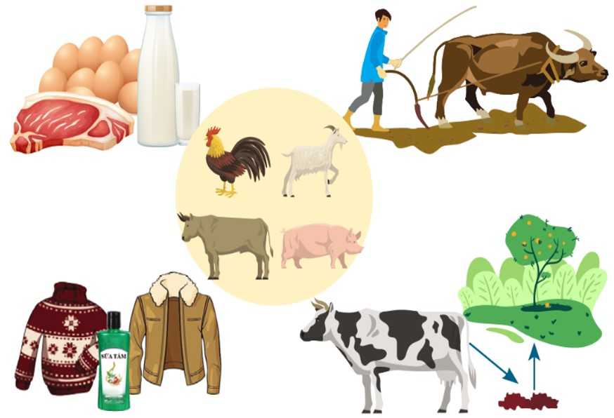
Chủ đề 1: GIỚI THIỆU CHUNG VỀ CHĂN NUÔI
BÀI 1: Vai trò và triển vọng của chăn nuôi

Slide 2
NỘI DUNG BÀI HỌC
I. Vai trò của chăn nuôi
II. Một số thành tựu nổi bật của việc ứng dụng công nghệ cao trong chăn nuôi
III. Triển vọng của chăn nuôi trong bối cảnh cuộc cách mạng công nghệ 4.0
IV. Yêu cầu cơ bản đối với người lao động của một số ngành nghề phổ biến trong chăn nuôi

Slide 3
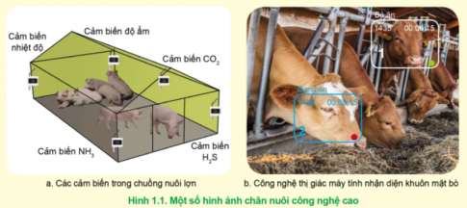
Hình a: Các cảm biến nhiệt, ẩm, khí được đặt tại các vị trí khác nhau trong chuồng nuôi lợn giúp kiểm soát các chỉ số trong môi trường. Người chăn nuôi có thể can thiệp kịp thời nếu một trong các chỉ số này vượt quá mức quy định và gây ảnh hưởng đến sức khỏe vật nuôi.
Hình b: Công nghệ thị giác máy tính nhận diện khuôn mặt bò giúp người chăn nuôi kiểm soát được tình hình ăn uống, sinh hoạt của bò, từ đó có những biện pháp xử lí kịp thời nếu bò có các dấu hiệu bất thường.
Hãy mô tả các công nghệ cao được ứng dụng trong chăn nuôi ở Hình 1.1.

Slide 4
I. Vai trò của chăn nuôi
Hãy kể tên một số sản phẩm chăn nuôi được dùng làm thực phẩm, nguyên liệu cho công nghiệp chế biến.
- Cung cấp thực phẩm trong nước và xuất khẩu.
- Cung cấp nguyên liệu cho ngành công nghiệp chế biến, thực phẩm, giày da...
- Cung cấp các tế bào, mô, cơ quan để phục vụ nghiên cứu khoa học.
- Cung cấp phân bón trồng trọt, chăn nuôi thủy sản.
- Tạo việc làm, tăng thu nhập cho người chăn nuôi.
- Phục vụ tham quan du lịch, cung cấp sức kéo...
*Các sản phẩm chăn nuôi được dùng làm thực phẩm (thịt, trứng, sữa,...).
*Sản phẩm chăn nuôi được dùng làm nguyên liệu cho công nghiệp chế biến: thịt, sữa, da.

Slide 5
II. Một số thành tựu nổi bật của việc ứng dụng công nghệ cao trong chăn nuôi
Hãy nêu một số thành tựu nổi bật về công nghệ cao trong chăn nuôi.
1. Hiện đại hóa quy trình chăn nuôi.
Chuồng trại và trang thiết bị
- Chuồng nuôi hiện đại: khép kín, quy mô lớn, áp dụng công nghệ và thiết bị hiện đại.
Công nghệ thông minh: hệ thống Internet kết nối vạn vật (IoT), trí tuệ nhân tạo (AI), blockchain...
Nuôi dưỡng và chăm sóc
- Công nghệ ứng dụng trong sản xuất và chế biến thức ăn.
- Công nghệ ứng dụng trong sản xuất chế phẩm sinh học cho chăn nuôi và các sản phẩm bổ sung thức ăn.
- Công nghệ chẩn đoán, phòng và điều trị bệnh.
QT nuôi và chăm sóc chính xác và KH hơn, hiệu quả cao, giải phóng sức lao động. Là nền tảng phát triển chăn nuôi bền vững, chăn nuôi thông minh.

Slide 6
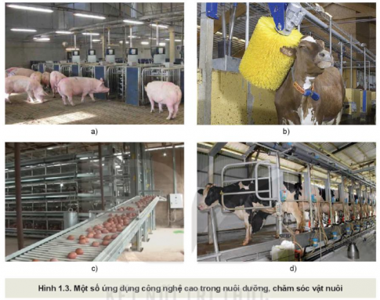

Slide 7
II. Một số thành tựu nổi bật của việc ứng dụng công nghệ cao trong chăn nuôi
Hãy nêu những ứng dụng công nghệ cao được sử dụng trong công tác giống vật nuôi.
2. Thành tựu trong công tác giống vật nuôi
Ứng dụng công nghệ gene trong chọn lọc, tạo và nhân giống vật nuôi giúp tạo ra những vật nuôi mang những đặc tính mới, ví dụ: cừu sản xuất ra protein trị liệu (albumin, interferon, protein huyết thanh của người)
Ứng dụng công nghệ sinh học trong bảo tồn và phát triển giống: tạo ngân hàng gene vật nuôi bản địa quý hiểm, bảo quản lạnh phôi, bảo quản lạnh tính trùng, thụ tinh trong ống nghiệm, xác định giới tính, cấy truyền phôi....

Slide 8
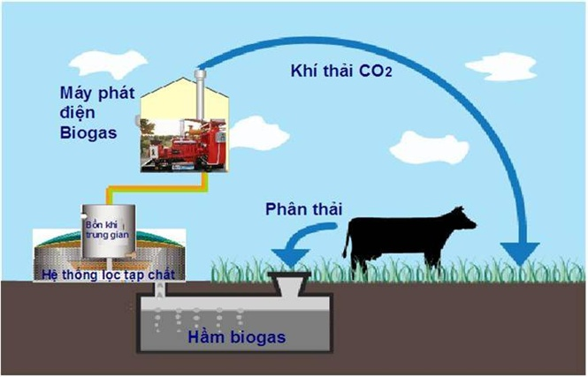
II. Một số thành tựu nổi bật của việc ứng dụng công nghệ cao trong chăn nuôi
Hãy nêu những ứng dụng của công nghệ cao giúp bảo vệ môi trường trong chăn nuôi.
3.Thành tựu trong bảo vệ môi trường trong chăn nuôi
Ứng dụng công nghệ vi sinh trong chế biến thức ăn chăn nuôi giúp giảm ô nhiễm môi trường do chất thải của vật nuôi.
Ứng dụng công nghệ sinh học trong xử lí chất thải chăn nuôi như: hầm biogas, chế phẩm sinh học, ủ phân hiếu khí,... giúp bảo vệ môi trường và tạo ra nguồn phân bón hữu cơ tốt cho trồng trọt.
xử lí chất thải hiệu quả, giảm ÔNMT, mang lại hiệu quả kinh tế cho người chăn nuôi

Slide 9
III. Triển vọng của chăn nuôi trong bối cảnh cuộc cách mạng công nghệ 4.0
Phát triển theo hướng ứng dụng đồng bộ công nghệ cao và tự động hoá trong các trang trại chăn nuôi hiện đại đê tăng độ chính xác về kĩ thuật, tăng quy mô, nâng cao năng suất và chất lượng sản phâm, giảm công lao động, tăng lợi nhuận và bảo vệ môi trường.
Hướng tới chăn nuôi thông minh (IoT, AI, robot,...) giúp giảm công lao động, đảm bảo an toàn sinh học, minh bạch chuỗi cung ứng, nâng cao hiệu quả chăn nuôi.
Hãy nêu triển vọng của ngành chăn nuôi trong bối cảnh cuộc cách mạng 4.0

Slide 10
III. Triển vọng của chăn nuôi trong bối cảnh cuộc cách mạng công nghệ 4.0
Tăng cường ứng dụng công nghệ sinh học, đặc biệt là công nghệ gene và công nghệ tế bào phát triển mạnh mẽ sẽ tạo được nhiều giống vật nuôi mang những đặc tính mới, tăng năng suất hoặc tạo ra các sản phâm có giá trị mới.
Công nghệ vi sinh, công nghệ enzyme và công nghệ protein phát triển sẽ ngày càng tạo ra được nhiều sản phâm bồ sung, sản phâm mới phục vụ hiệu quả cho chăn nuôi, giúp nâng cao năng suất, chất lượng sản phẩm và bảo vệ môi trường.
Hướng tới chăn nuôi theo chuỗi giá trị giúp các thành phần tham gia chia sẻ quyền lợi và trách nhiệm với nhau, đảm bảo việc điều tiết thị trường.
Số lượng doanh nghiệp tham gia ngày càng tăng, kết hợp với chất lượng nguồn nhân lực sẽ giúp các thành tựu về công nghệ cao nhanh chóng được áp dụng vào các khâu của quá trình chăn nuôi.

Slide 11
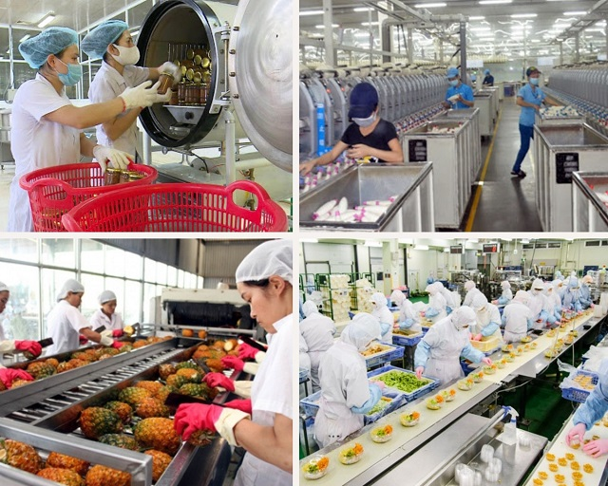
III. Triển vọng của chăn nuôi trong bối cảnh cuộc cách mạng công nghệ 4.0

Slide 12
IV. Yêu cầu cơ bản đối với người lao động của một số ngành nghề phổ biến trong chăn nuôi
Một số ngành nghề phổ biến trong chăn nuôi ở nước ta:
Bác sĩ thú y
Nhà chăn nuôi (chăn nuôi gia súc; gia cầm; tôm cá..)
Nhà tư vấn nuôi trồng thủy sản;
Nghề chọn và tạo giống vật nuôi;...
Hãy kể tên một số ngành nghề phổ biến trong chăn nuôi ở nước ta.

Slide 13
Mỗi nghề trong chăn nuôi có yêu cầu gì đây ta?

Slide 14
Nhà chăn nuôi
Nghiên cứu về GVN, kĩ thuật nuôi, chăm sóc, phòng bệnh và trị bệnh cho vật nuôi
Nhà tư vấn chăn nuôi
Hỗ trợ và tư vấn các kĩ thuật nuôi dưỡng, chăm sóc, phòng dịch bệnh , phát triển các chính sách quản lí chăn nuôi
Bác sĩ thú y
Chăm sóc, theo dõi sức khỏe, chẩn đóan, điều trị và tiêm phòng bệnh cho vật nuôi; tư vấn về sức khỏe, dinh dưỡng, thức ăn và vệ sinh chăn nuôi

Slide 15
IV. Yêu cầu cơ bản đối với người lao động của một số ngành nghề phổ biến trong chăn nuôi
Người làm việc trong ngành chăn nuôi cần có một số yêu cầu cơ bản như:
Có kiến thức, kĩ năng về chăn nuôi và kinh tế.
Có khả năng áp dụng công nghệ tiên tiến, vận hành các thiết bị, máy móc công nghệ cao trong sản xuât.
Chăm chỉ, cần cù, chịu khó trong công việc.
Yêu quý và có sở thích chăm sóc động vật.
Có ý thức bảo vệ môi trường.
Có đạo đức nghề nghiệp.
Có sức khoẻ tốt.

Slide 16
LUYỆN TẬP
Câu 1: Nội dung nào sau đây không phải vai trò của chăn nuôi?
Cung cấp nguồn thực phẩm giàu protein (thịt, trứng, sữa) cho con người.
Cung cấp nguyên liệu cho công nghiệp chế biến.
Cung cấp thiết bị, máy móc cho các nghành nghề khác.
Cung cấp sức kéo cho trồng trọt.

Slide 17
Câu 2: Đâu không phải là công nghệ được đưa vào áp dụng trong chăn nuôi?
A. Quạt điện làm mát trong chuồng gà.
B. Các cảm biến trong chuồng lợn
C. Công nghệ thị giác máy tính nhận diện khuôn mặt bò
D. Thiêt bị cảm biến đeo cổ cho bò

Slide 18
Câu 3: Công nghệ nào không phải công nghệ ứng dụng trong nuôi dưỡng và chăm sóc vật nuôi
A. Công nghệ ứng dụng trong sản xuất thức ăn
B. Công nghệ ứng dụng trong sản xuất chế biến thực phẩm sinh học cho chăn nuôi.
C. Công nghệ gene chọn lọc.
D. Công nghệ chẩn đoán, phòng và điều trị bệnh

Slide 19
Câu 4: Con vật nào có thể cung cấp sức khéo cho canh tác?
A. Gà
B. Lợn
C. Dê
D. trâu

Slide 20
Câu 5: Loại máy móc nào sau đây có thể thay thế trâu trong canh tác?
Máy cày
B. Máy xúc
C. Máy tuốt lúa
D. Máy bơm

Slide 21
Câu 6: Đâu không phải là một trong những triển vọng của chăn nuôi trong bối cảnh cách mạng công nghiệp 4.0?
A. Ứng dụng kĩ thuật hóa hiện đại hóa
B. Máy móc và công nghệ thay thế nhân công giúp tiết kiệm thời gian, sức lao động, tăng năng suất, độ chính xác, tăng số lượng và chất lượng sản phẩm.
C. Tạo công ăn việc làm cho nhiều nhân công thất nghiệp
D. Công nghệ gen để tạo ra giống vật nuôi tốt hơn.

Slide 22
VẬN DỤNG Vận dụng 1: Các cơ sở chăn nuôi ở địa phương em đã sử dụng những thiết bị hiện đại nào trong chăn nuôi? Hãy nêu những lợi ích của chúng đối với cơ sở chăn nuôi đó.
Một số thành tựu ứng dụng công nghệ cao trong nuôi dưỡng, chăm sóc vật nuôi:
Chăn nuôi khép kín từ sản xuất con giống đến chế biến, tiêu thụ;
Sản xuất thức ăn, thuốc thú chất lượng cao;
Tự động hóa chuồng trại;
Sử dụng các loại máy móc hiện đại như máy cắt cỏ cầm tay, máy băm thái cỏ, máy trộn thức ăn TMR, máy phun thuốc sát trùng,...
Đeo vòng cổ theo dõi vô tuyến cho bò,...
Các biện pháp này giúp đảm bảo chất lượng và đầu ra cho sản phẩm chăn nuôi; tăng năng suất chăn nuôi, giảm sức lao động của con người; đảm bảo sức khỏe cho vật nuôi, tăng hiệu quả kinh tế, đồng thời giúp giảm ô nhiễm môi trường.

Slide 23
VẬN DỤNG Vận dụng 2: Hãy nêu một số ứng dụng công nghệ cao có thể áp dụng trong chăn nuôi ở địa phương em.
Xử lí chất thải rắn:
Chất thải rắn: ủ phân, ủ compost, sơ chế phân, sử dụng máy ép phân;
Nước thải: xử lý bằng phương pháp lý - sinh - hóa kết hợp;
Khí thải, nhất là mùi hôi được các trang trại giảm thiểu bằng sử dụng chế phẩm sinh học, trồng cây xanh quanh trại…
Hiện đại hóa quy trình chăn nuôi:
Chuồng nuôi khép kín, quy mô lớn có trang bị hệ thống điều hòa, hệ thốn cho ăn tự động, robot đẩy thức ăn,...
Trang bị hệ thống kết nối vạn vật (IoT), trí tuệ nhân tạo (AI), blokchain,... hỗ trợ việc nuôi dưỡng, chăm sóc hiêu quả.
Ứng dụng sản xuất chế phẩm sinh học cho chăn nuôi.
Ứng dụng công nghệ PCR trong chẩn đoán bệnh; sử sụng cảm biến, camera giám sát,...
Công tác giống: Ứng dụng công nghệ gene, công nghệ sinh học,...

Slide 24
VẬN DỤNG Vận dụng 3: Bản thân em có phù hợp với các ngành nghề trong chăn nuôi công nghệ cao không? Vì sao?
Em thấy bản thân em có một số phẩm chất phù hợp với ngành nghề trong chăn nuôi công nghệ cao như:
Có sức khỏe, tư duy nhanh nhạy
Nhạy bén với những công nghệ mới
Chăm chỉ, cần cù, chịu khó
Yêu quý và có sở thích chăm sóc động vật
Có ý thức bảo vệ môi trường.
Giảm ô nhiễm môi trường.

